Slide 1
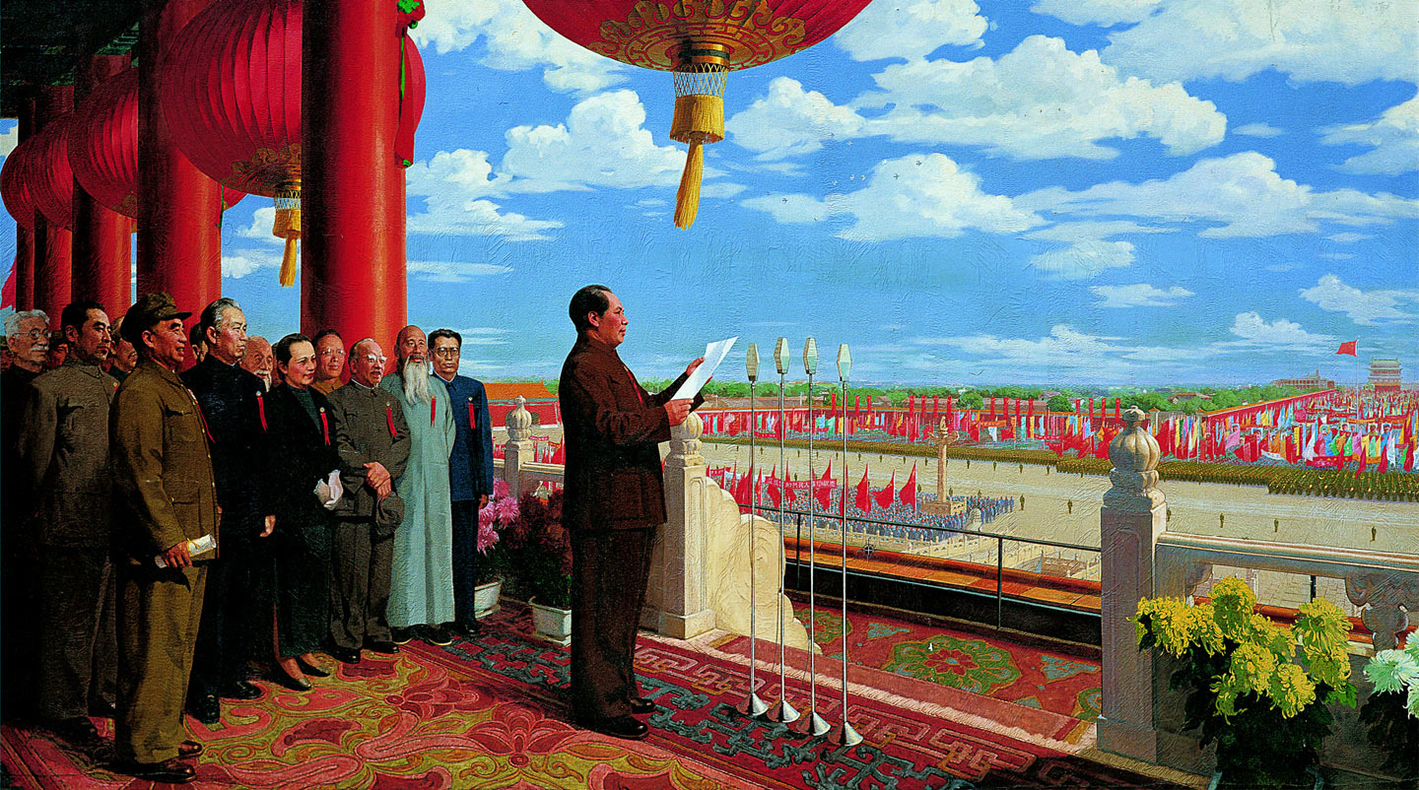
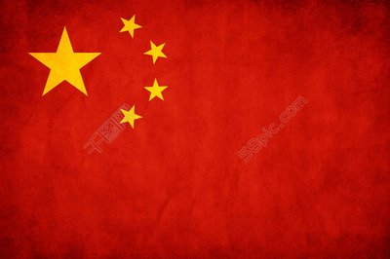
第九单元 中华人民共和国成立和社会主义革命与建设
第26课 中华人民共和国成立和向社会主义的过渡

Slide 2


一
中华人民共和国的成立
目录
二
人民政权的巩固
三
开创独立自主的和平外交
四
社会主义基本制度的建立
【课程标准】
1.认识中华人民共和国成立的伟大意义。
2.概述新中国巩固人民政权的主要举措。
3.认识新中国为民主政治建设和向社会主义过渡所作出的努力。

Slide 3


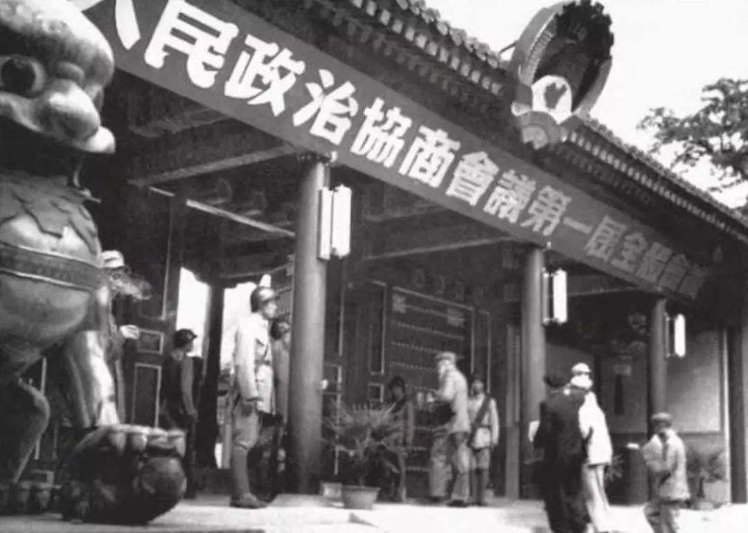
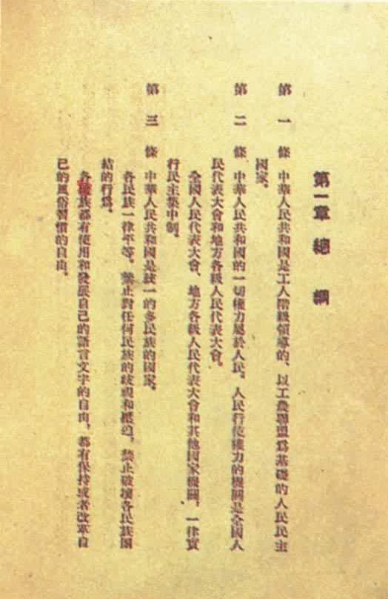
中华人民共和国的成立
1.筹备：中国人民政治协商会议第一届全体会议召开。
(1)召开：1949年9月21日，在北平中南海怀仁堂隆重开幕。
(2)内容：
①通过了《中国人民政治协商会议共同纲领》等重要文件。它是新中国的建国纲领，具有临时宪法的作用。
◎《中国人民政治协商会议共同纲领》（部分）
◎中国人民政治协商会议第一届全体会议开幕时代表们陆续进入中南海新华门

Slide 4

中华人民共和国的成立
【课堂探究】为什么说《共同纲领》具有临时宪法的性质？
1949年9月21-30日，中国人民政治协商会议第一届全体会议在北平举行。参加这次会议的有各民主党派、团体、无党派民主人士和特邀代表662人……经过充分的民主讨论，代表一致通过了《中国人民政治协商会议共同纲领》、《中华人民共和国中央人民政府组织法》和《中国人民政治协商会议组织法》。《共同纲领》规定了中华人民共和国是工人阶级领导的、以工农联盟为基础的、团结各民主阶级和各民族的人民民主专政的国家；国家政权属于人民，人民行使国家政权的机关为各级人民代表大会和各级人民政府，各级人民代表大会由人民用普选方法产生；国家最高政权机关是全国人民代表大会……
中国人民政治协商会议具有广泛的代表性
1
2
人民政协代行全国人大的职能
3
规定了国家制度和政治制度的基本原则等等

Slide 5
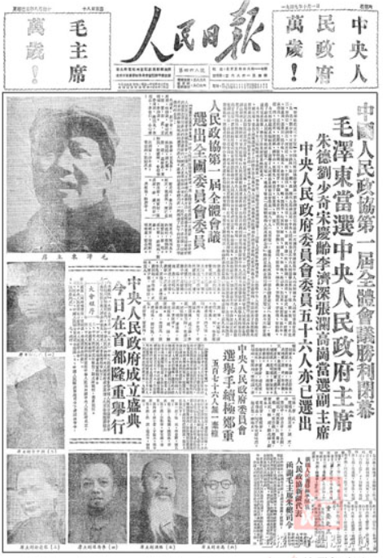
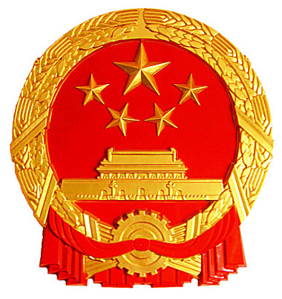

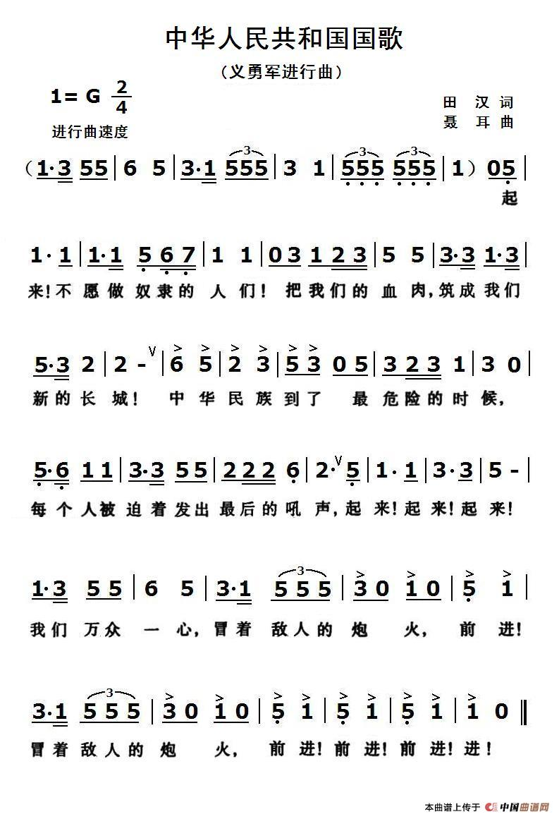
中华人民共和国的成立
1.筹备：中国人民政治协商会议第一届全体会议召开。
(2)内容：
②选举了中央人民政府委员会，毛泽东为主席，朱德、刘少奇、宋庆龄、李济深、张澜、高岗为副主席。
③大会一致决定采用“中华人民共和国”为国名；确定了首都、国旗、纪年、代国歌等。
◎中华人民共和国国徽
_{（1950年确定)}
◎中华人民共和国国旗
◎中华人民共和国国歌
◎“人民日报”1949年10月1日

Slide 6
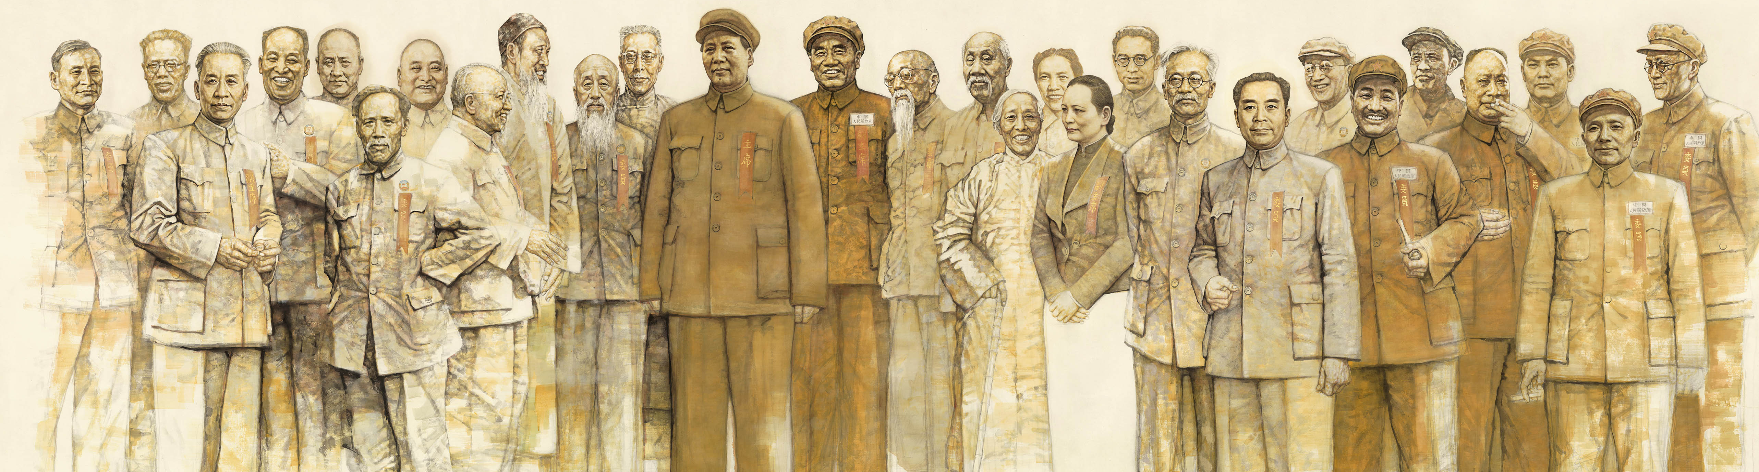
中华人民共和国的成立
2.标志：
(1)中央人民政府委员会第一次会议：1949年10月1日，中央人民政府委员会举行第一次会议，决议接受《中国人民政治协商会议共同纲领》为施政方针，周恩来为政务院总理兼外交部部长，中央人民政府宣告成立。
(2)开国大典：1949年10月1日下午3时，在天安门广场举行了盛大的开国大典。
◎赵建成《开国大典》（局部）

Slide 7
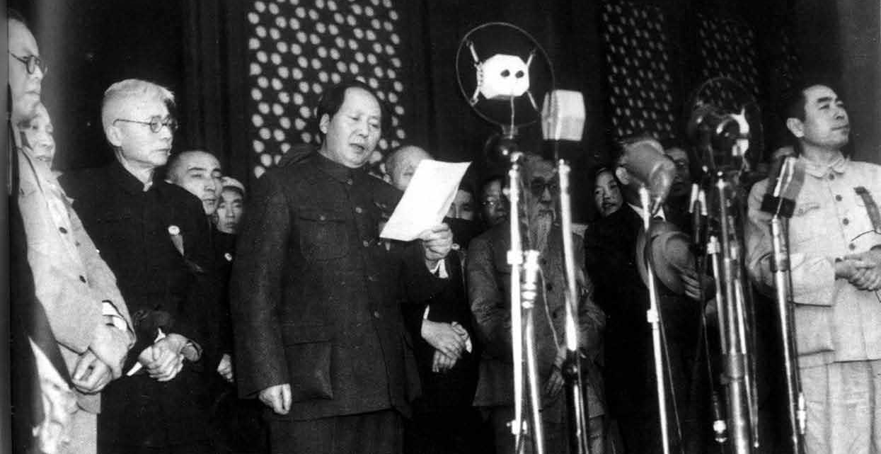
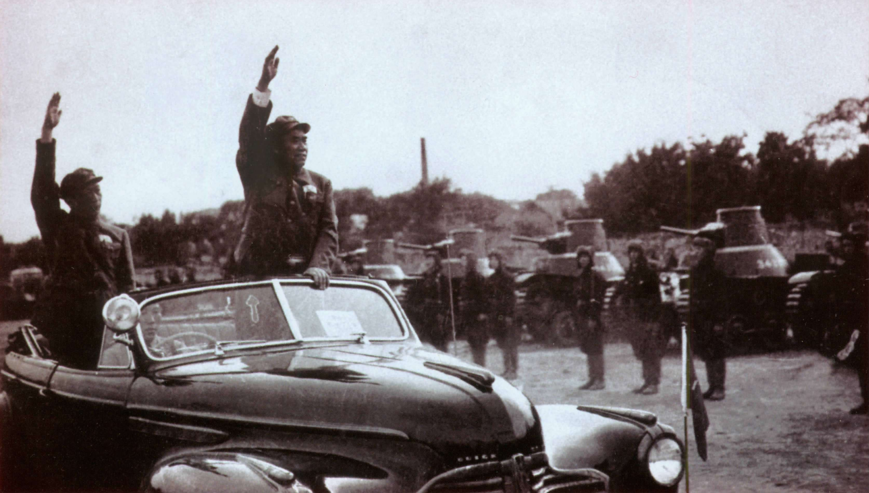
中华人民共和国的成立
【历史轶事】开国大典背后的故事
1.你知道开国大典为什么在下午三时举行吗？
2.开国大典上受阅的飞机究竟是26架，还是17架？
3.开国大典上为什么设置54门礼炮，齐鸣28响？
◎毛泽东主席向全世界庄严宣告中华人民共和国成立
◎朱德总司令检阅中国人民解放军

Slide 8
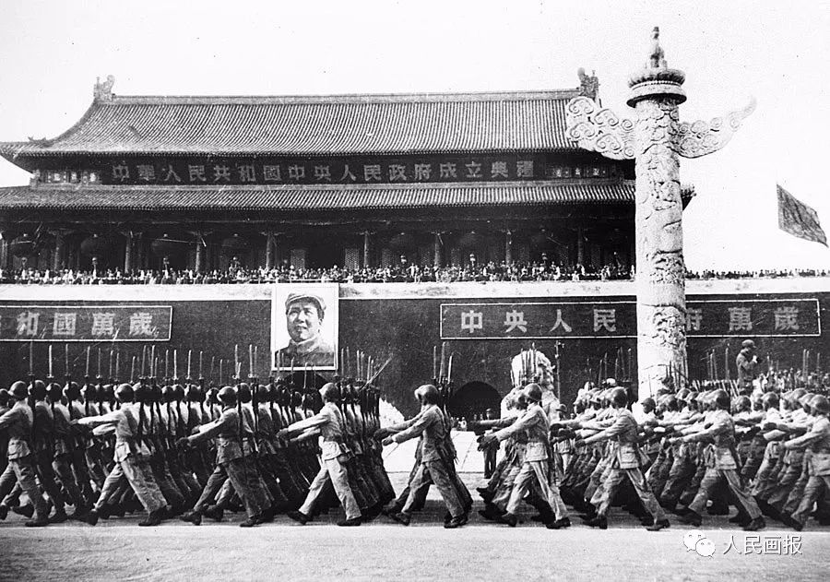
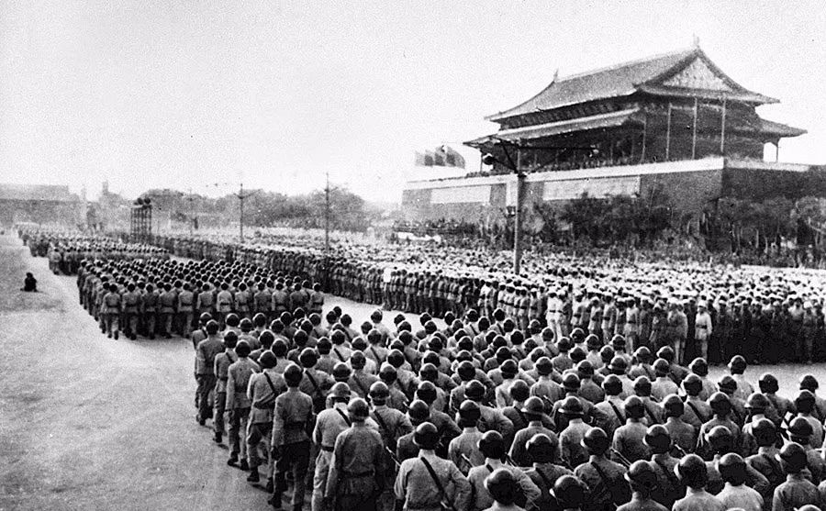
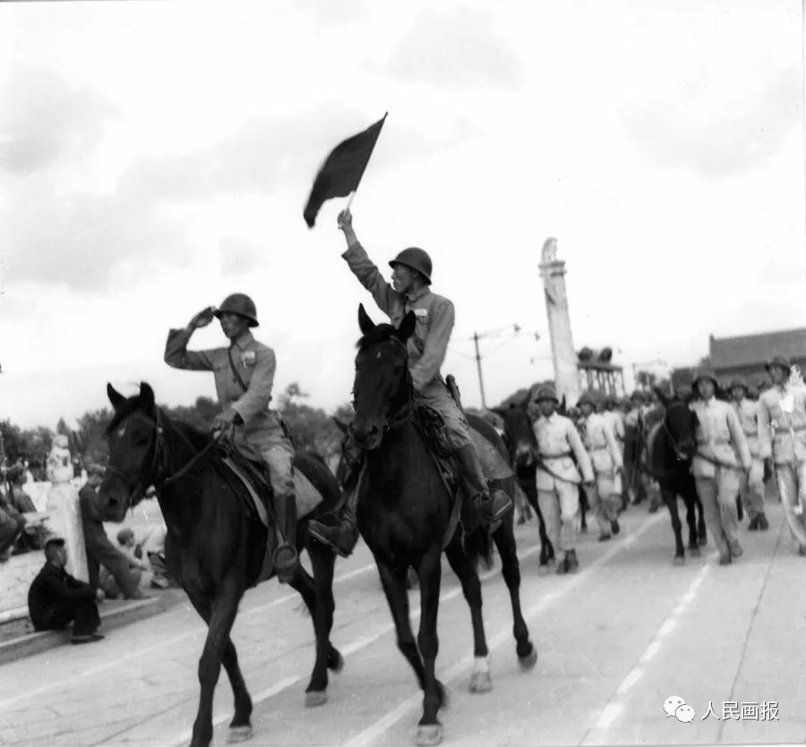
中华人民共和国的成立
3.意义：
(1)中华人民共和国的成立，结束了帝国主义、封建主义和官僚资本主义长期压迫和剥削中国各族人民的历史，人民真正成为国家的主人，从根本上改变了中国社会的发展方向，为实现由新民主主义向社会主义过渡创造了前提条件。
(2)中华民族开始以崭新的姿态自立于世界民族之林，中国历史进入新纪元。
◎开国大典阅兵现场

Slide 9
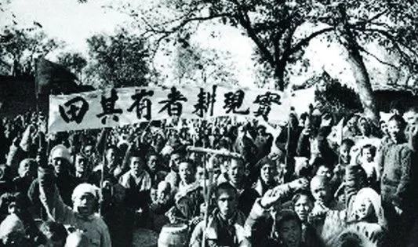
人民政权的巩固
1.土地改革：
(1)背景：新中国成立时，全国尚有约2/3的农民被束缚在封建土地制度之下。
就旧中国一般的土地状况来说，大体是这样的：占乡村人口不到10%的地主和富农，占有约70-80%的土地，他们借此残酷的剥削农民。而占乡村人口90%以上的贫农、雇农、中农和其他人，却总共只占有约20-30%的土地，他们终年劳动，不得温饱。
——《建国以来重要文献选编》
◎土改运动中解放区农民打出“实现耕者有其田”的标语

Slide 10
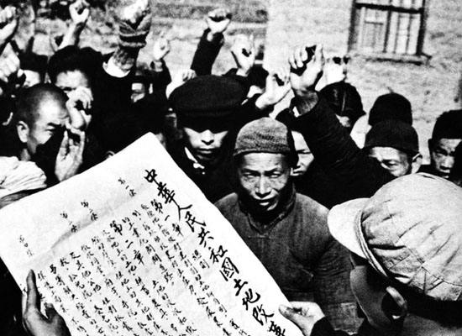
人民政权的巩固
1.土地改革：
(2)过程：
①1950年夏，中央人民政府颁布《中华人民共和国土地改革法》。
②到1953年春，全国除一部分少数民族地区外，土地改革都已完成。
(3)影响：
①无地或少地的农民获得土地，农民从封建土地制度的束缚中彻底解放出来。
②农村生产力得到大解放，为中国逐步实现工业化扫除了障碍。
废除地主阶级封建剥削的土地所有制，实行农民的土地所有制，借以解放农村生产力，发展农业生产，为新中国的工业化开辟道路。 ——《中华人民共和国土地改革法》
◎《中华人民共和国土地改革法》颁布

Slide 11
人民政权的巩固
2.稳定物价：
(1)原因：
材料一 1949年国民党逃跑时劫走的金银 材料二 1949年国民经济基本情况
材料三 新中国刚成立时，有些人怀着不同的心情。公开宣称：中国共产党人进得了城市，却管不了城市。他们打天下能得90分，而治理经济却要得0分。1949年4月—1950年2月，上海物价上涨20倍，不到一年里全国发生四次物价上涨。
品种 | 数量
黄金 | 277万两
白银 | 1520万元
美钞 | 1537万元
项目 | 全国总产量 | 平均每人占有量
国民收入 | 358亿元 | 66元
粮食 | 1.1亿吨 | 209公斤
钢 | 15万吨 | 0.29公斤
①国家财政困难。
②投机商人的不法行为导致物价上涨，市场混乱。

Slide 12
人民政权的巩固
2.稳定物价：
(2)措施：
①采取有力的经济措施和必要的行政、法律等手段，同投机资本进行“银元之战”和“米棉之战”。
②通过统一全国财政收支管理、物资管理、现金管理等措施，实现了国家财政经济的统一。
(3)结果：
①到1950年春，全国物价趋于稳定，人民政府赢得全国人民的信任。
②到1952年底，解放前遭到严重破坏的国民经济得到全面恢复。

Slide 13
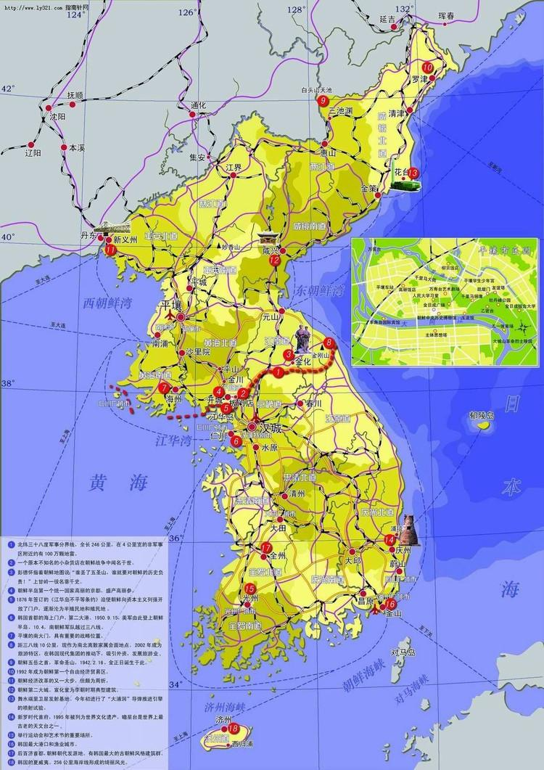
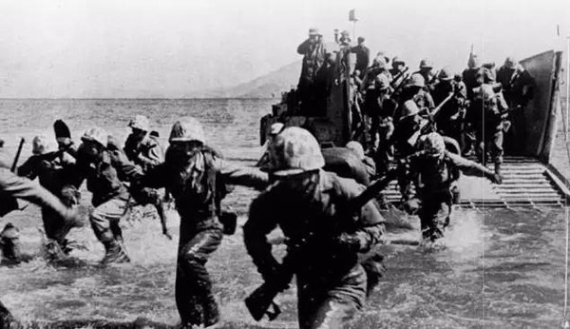
人民政权的巩固
3.抗美援朝：
(1)背景：
①1950年6月25日，朝鲜内战爆发。
②美国操纵联合国安理会通过决议，组成以美国为首的“联合国军”，越过“三八线”，侵略朝鲜。
◎美军在仁川港登录
◎朝鲜半岛及“三八线”地图

Slide 14
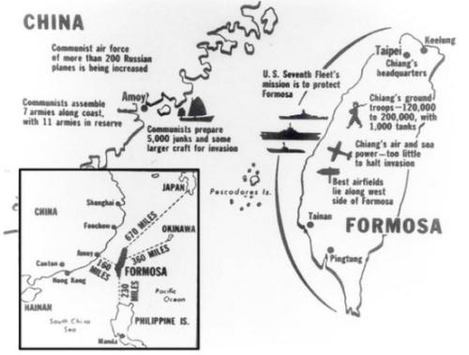
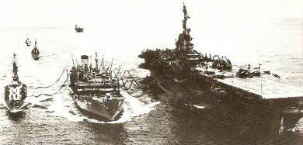
人民政权的巩固
3.抗美援朝：
(1)背景：
③美国第七舰队侵入中国台湾海峡，阻挠中国的统一大业，严重威胁到中国国家安全。
◎美军第七舰队闯入台湾海峡
◎美国报刊登载的美军第七舰队入侵台湾海峡的消息

Slide 15
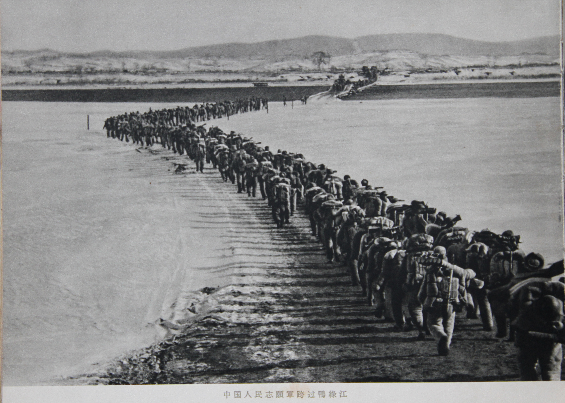
人民政权的巩固
3.抗美援朝：
(2)过程：
①1950年10月，应朝鲜政府要求，党中央决定入朝作战，毛泽东派遣以彭德怀为司令员的中国人民志愿军开赴朝鲜，抗美援朝，保家卫国，与朝鲜军民并肩作战。
②经过五次战役，中朝军队把战线稳定在“三八线”附近，美国被迫同意进行谈判。
◎中国人民志愿军跨过鸭绿江

Slide 16
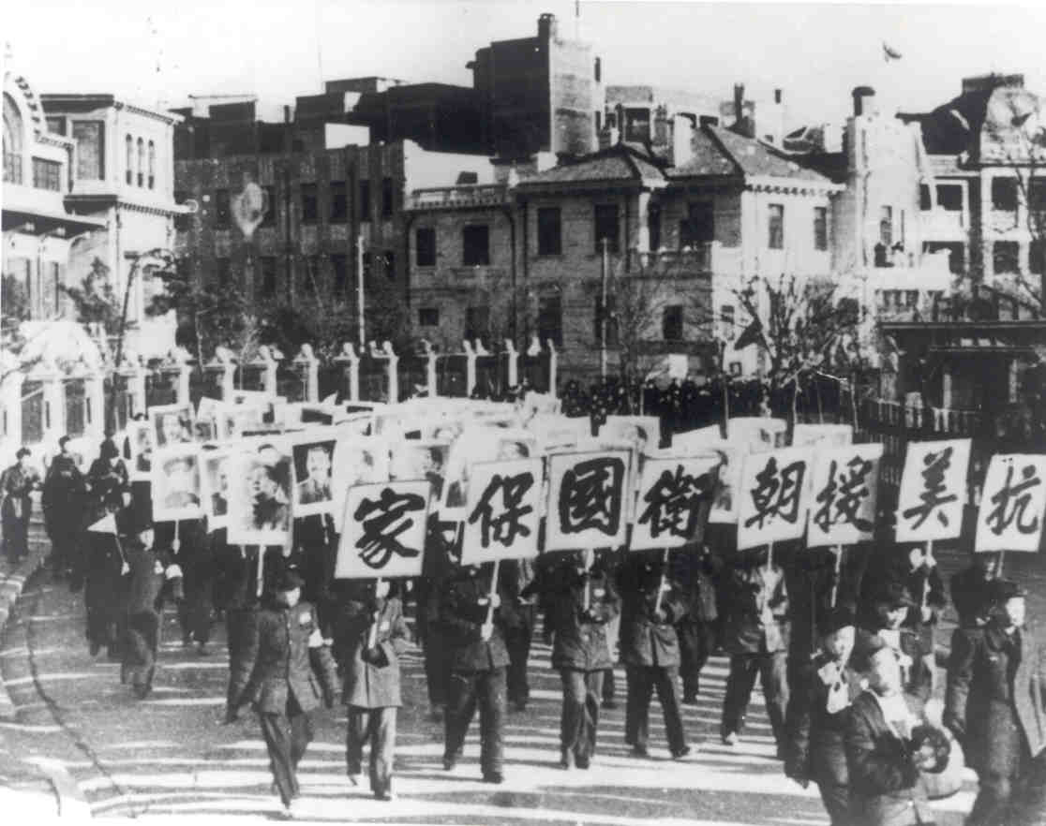
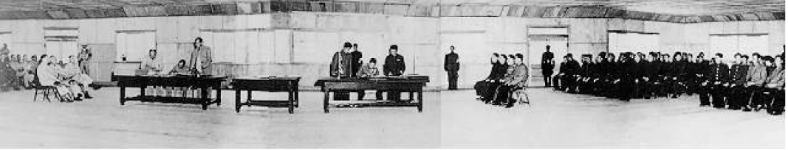
人民政权的巩固
3.抗美援朝：
(2)过程：
③志愿军入朝后，国内开展了轰轰烈烈的抗美援朝运动，有力地支持了抗美援朝战争。
④经过边谈边打，反复较量，1953年7月，美国不得不在《朝鲜停战协定》上签字，中国人民取得抗美援朝战争的胜利。
◎抗美援朝运动
◎板门店签字仪式

Slide 17

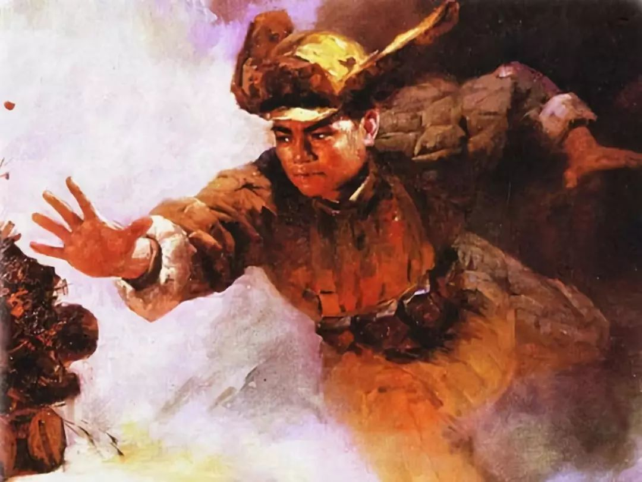
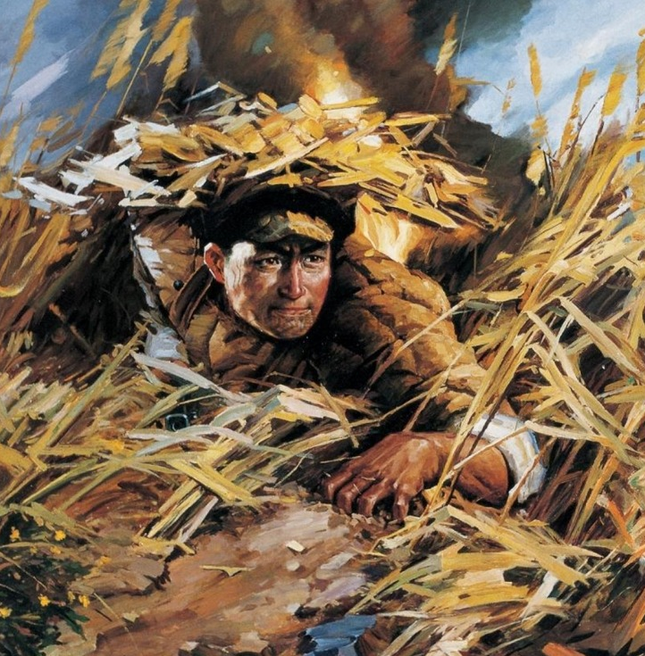
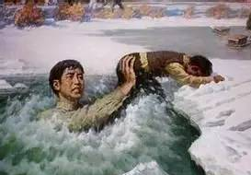
人民政权的巩固
3.抗美援朝：
(3)影响：
①抗美援朝战争打出了国威和军威，提高了新中国的国际地位。
②志愿军涌现出30多万英雄模范和功臣，他们的事迹汇成强大的民族凝聚力，极大地鼓舞着全国人民为保卫和建设祖国而团结奋斗。
◎杨根思
◎黄继光
◎邱少云
◎罗盛教

Slide 18
开创独立自主的和平外交
1.外交方针：
新中国奉行独立自主的外交政策，具体包括“一边倒”“另起炉灶”“打扫干净屋子再请客”，迎来第一次建交高潮。同时，中国取消帝国主义在中国的特权。
外交政策 | 内容 | 意义
“一边倒” | 即新中国站在社会主义和世界和平民主阵营一边 | 在保障革命成果、保卫和平的斗争中不致处于孤立地位
“另起炉灶” | 不承认国民党政府同各国建立的旧的外交关系，对于驻在旧中国的各国使节，只当作普通侨民对待，不作为外交代表对待，以便在新的基础上经过谈判同各国另行建立新的外交关系 | 改变了半殖民地的地位，在国际交往中独立自主
“打扫干净屋子再请客” | 是不急于取得帝国主义对新中国的承认，帝国主义在华特权必须取消，中华民族的独立解放必须实现 | 巩固了新中国的独立与主权，奠定了平等互利外交关系的基础

Slide 19
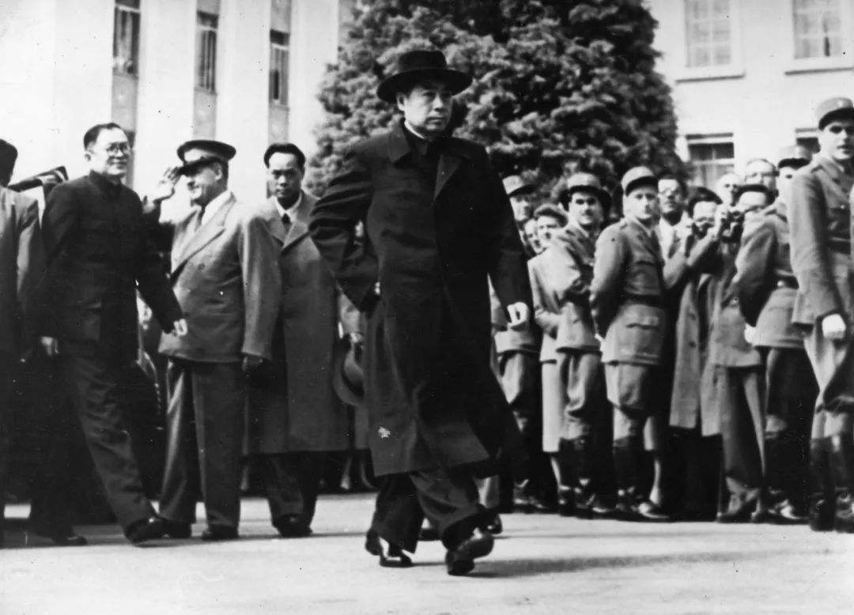
开创独立自主的和平外交
2.参加日内瓦会议：
(1)时间：1954年4月
(2)特点：新中国首次以五大国之一的地位和身份参加讨论国际问题的重要会议。朝鲜问题和印度支那问题
(3)结果：因美国的阻挠，会议并未解决朝鲜问题 。由于中国的努力，印度支那问题得以政治解决。
(4)作用：显示了新中国通过谈判解决国际争端、维护世界和平方面所起的积极作用。
◎周恩来出席日内瓦会议

Slide 20
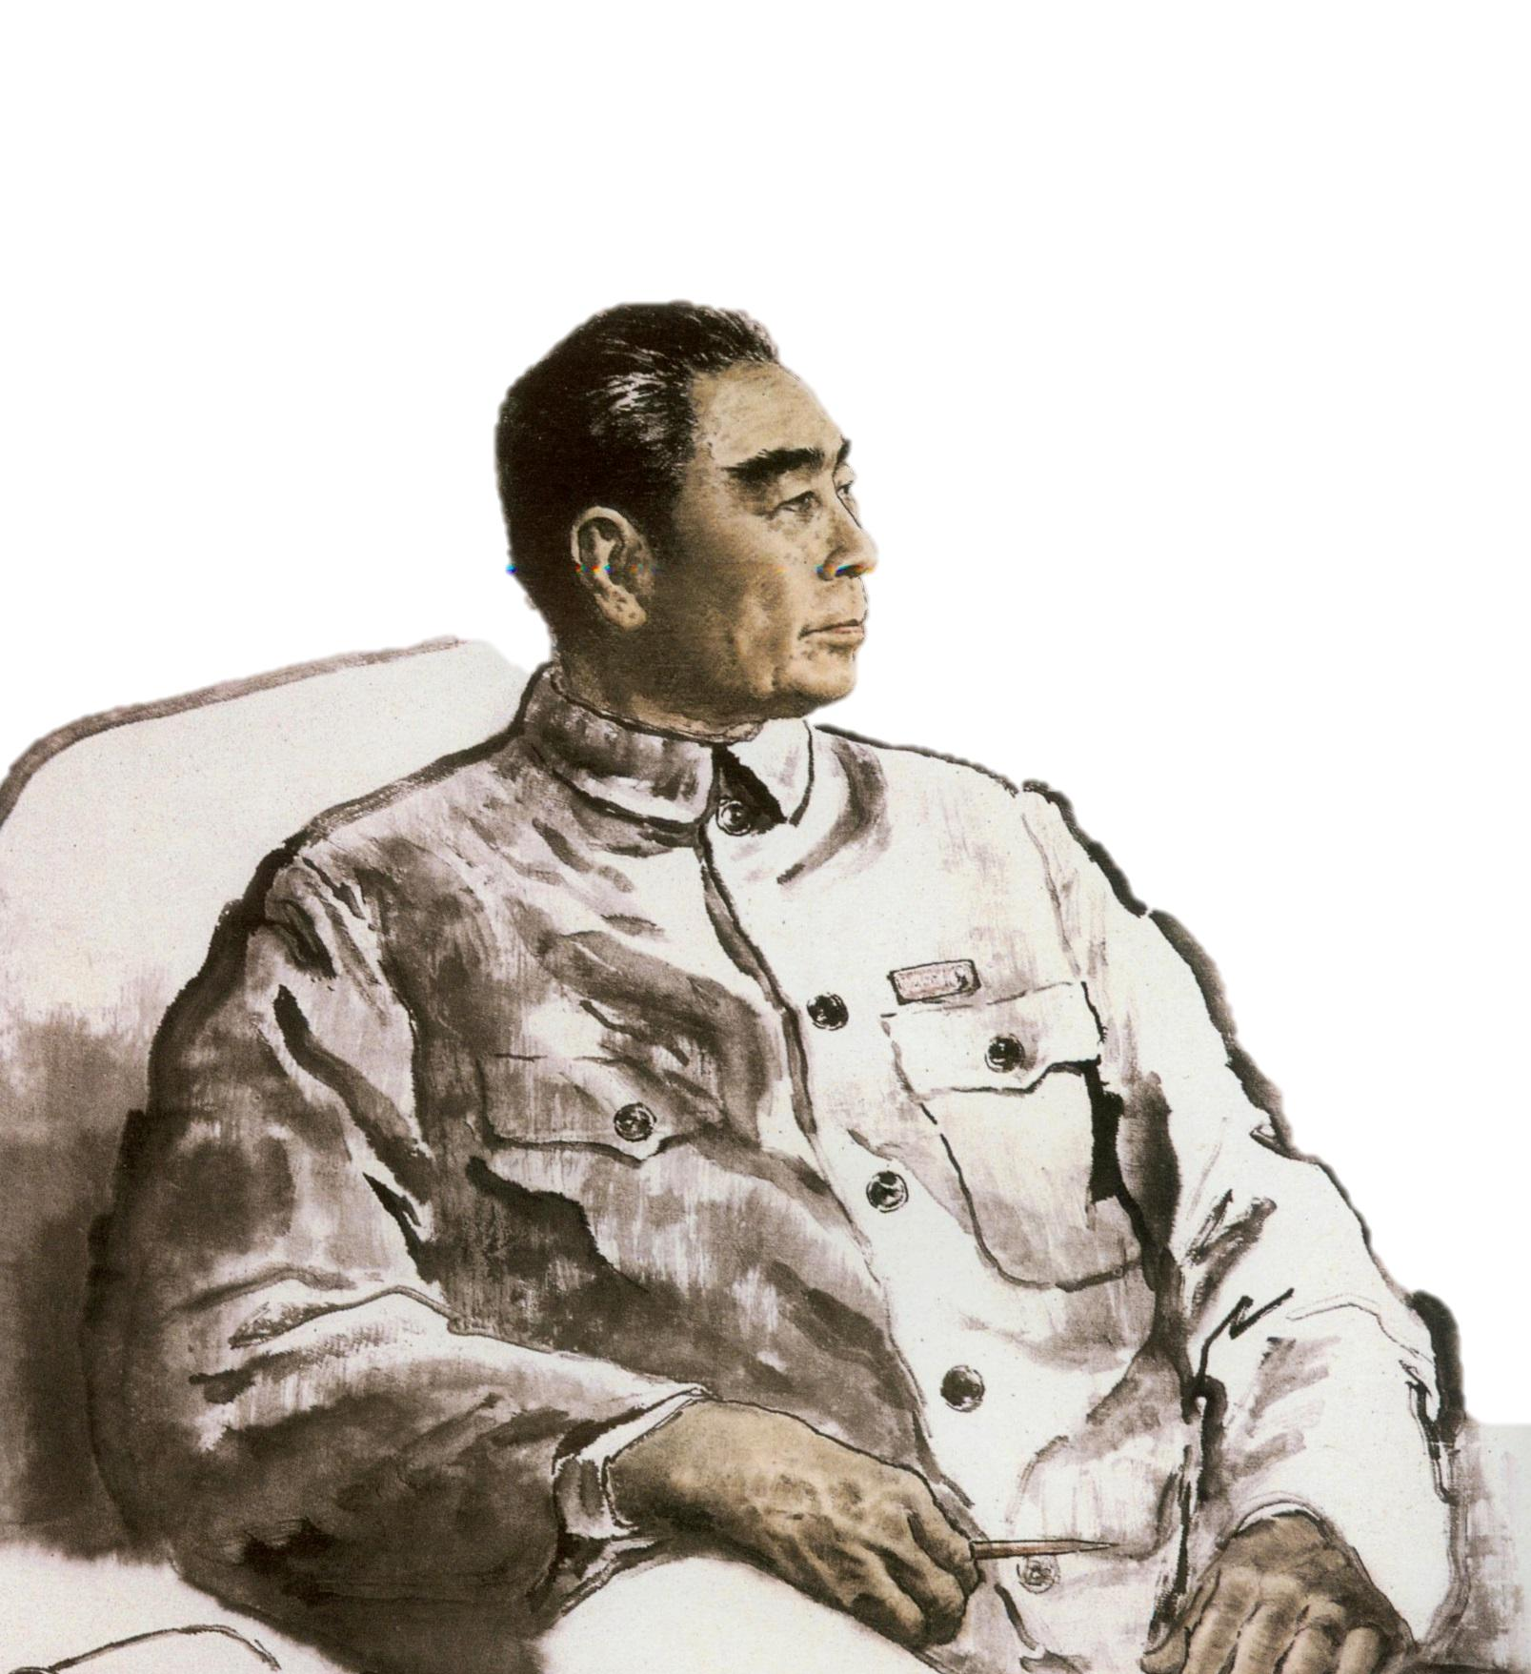
开创独立自主的和平外交
3.和平共处五项原则的提出——标志着新中国外交政策的成熟：
(1)1953年12月，中印谈判时，周恩来首次提出。
(2)1954年6月，周恩来总理访问印度、缅甸，同两国确认将和平共处五项原则作为国际关系的准则。
◎周恩来
互相尊重领土主权和领土完整
互不侵犯
互不干涉内政
平等互利
和平共处

Slide 21
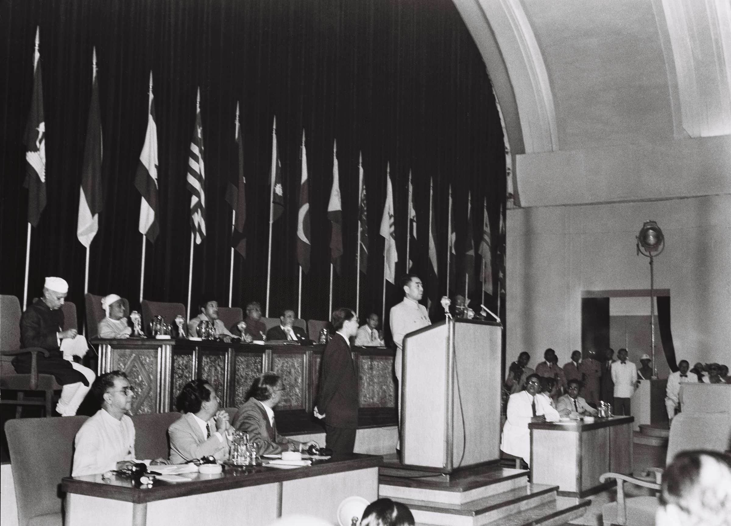
开创独立自主的和平外交
4.参加亚非会议（万隆会议）：
(1)时间：1955年4月
(2)特点：战后第一次没有西方殖民国家参加的国际会议。
(3)成果：中国提出并坚持“求同存异”的方针，推动会议朝着达成协议的方向前进。
(4)影响：为进一步开展同亚非各国间的友好合作关系创造了条件；中国独立自主的和平外交取得了新的进展。
◎周恩来在万隆会议上发言

Slide 22
社会主义基本制度的建立
1.经济领域：
过渡时期总路线
工业化
三大改造
农业
手工业
资本主义工商业
(1)过渡时期总路线——“一化三改”
①提出：1953年，中国共产党根据国内经济、政治条件及国际形势的变化而提出。
②内容：实施第一个五年计划，逐步实现社会主义工业化，并逐步实现国家对农业、手工业和资本主义工商业的社会主义改造。

Slide 23
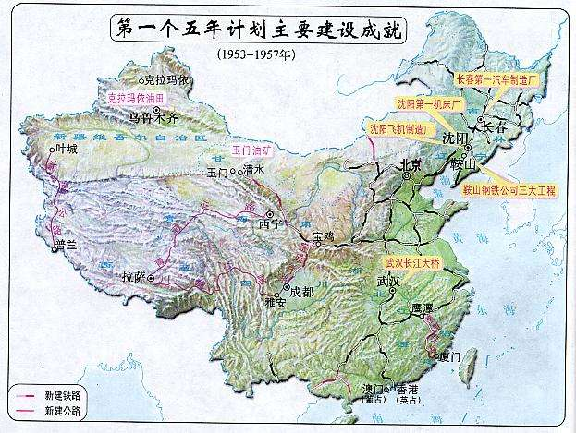
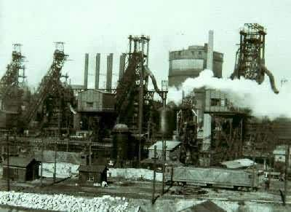
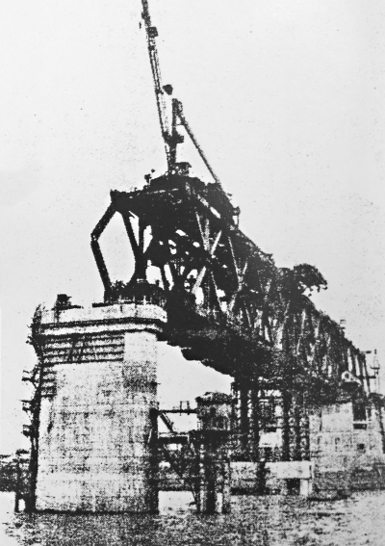
社会主义基本制度的建立
1.经济领域：
(2)工业化——一五计划（1953-1957）
经过有计划的社会主义经济建设，第一个五年计划提前完成，开始改变工业落后面貌。
◎一五计划时期的鞍山钢铁厂和建设中的武汉长江大桥
◎第一个五年计划主要建设成就图

Slide 24
社会主义基本制度的建立
1.经济领域：
(2)工业化——一五计划（1953-1957）
【思考】观察“第一个五年计划主要建设成就图”，并阅读下列材料，想一想“一五计划”的实施具有怎样的特点？为什么？
材料 工业化的速度首先决定于重工业的发展，因此我们必须以发展重工业为大规模建设的重点。在“边打、边稳、边建”的方针下，就要求我们集中力量而不是分散力量去进行基本建设，要求我们以有限的资金和建设力量(特别是地质勘察、设计和施工力量)，首先保证重工业和国防工业的基本建设，特别是确保那些对国家起决定作用的，能迅速增强国家工业基础与国防力量的主要工程的完成。我们必须在五年内基本上完成鞍钢等大工业基地的建设，并开始新的工业基地的建设，以此来发展我国的五金、燃料、机械、电力工业与国防工业，使1957年的工业生产比1952年提高一倍到二倍半。
——《中共中央关于编制一九五三年计划及五年建设计划纲要的指示》(1952年12月22日)

Slide 25
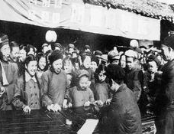
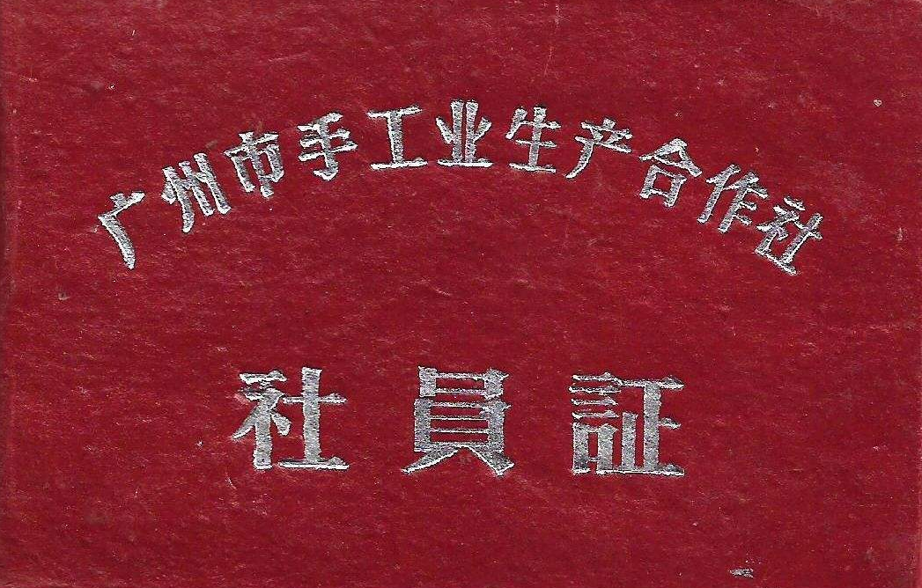
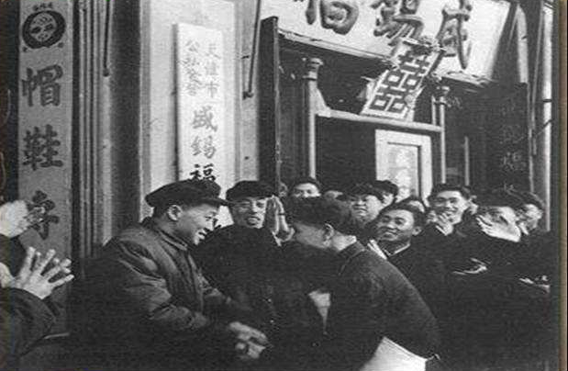
社会主义基本制度的建立
1.经济领域：
(3)社会主义改造——三大改造
①概况：1956年底，基本完成对农业、手工业和资本主义工商业的社会主义改造。
②意义：标志着生产资料公有制占绝对优势的社会主义经济制度初步建立。
◎农民申请加入农业生产合作社
◎手工业生产合作社社员证
◎天津盛锡福帽场实行公私合营

Slide 26
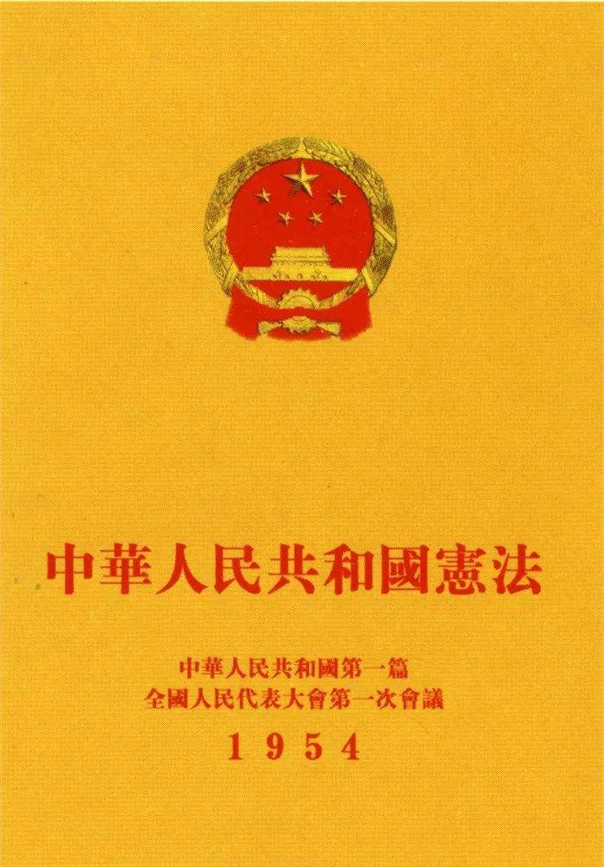
社会主义基本制度的建立
2.政治领域——第一届全国人民代表大会：
(1)召开：1954年9月，在北京召开。
(2)内容：
①通过了《中华人民共和国宪法》：是一部社会主义类型的宪法，体现了人民民主原则和社会主义原则。
【思考】宪法的颁布具有怎样的意义？
☑加强了人民民主专政，巩固了中国人民革命和建设的成果。
☑反映了国家在过渡时期的根本要求。
☑提高了人民建设社会主义的积极性，为社会主义民主和法制建设奠定了基础。
◎1954年《中华人民共和国宪法》

Slide 27
社会主义基本制度的建立
2.政治领域——第一届全国人民代表大会：
(2)内容：
②人民代表大会制度是我国的根本政治制度——昭示着中华人民共和国的最高权力属于人民。
第一条 中华人民共和国是工人阶级领导的、以工农联盟为基础的人民民主国家。
第二条 中华人民共和国的一切权力属于人民。人民行使权力的机关是全国人民代表大会和地方各级人民代表大会。
全国人民代表大会，地方各级人民代表大会和其他国家机关，一律实行
民主集中制。
…………
第二十一条 中华人民共和国全国人民代表大会是最高国家权力机关。
第二十二条 全国人民代表大会是行使国家立法权的唯一机关。
第二十三条 全国人民代表大会由省、自治区、直辖市、军队和华侨选出的代表组成。
全国人民代表大会代表名额和代表产生办法，包括少数民族代表的名额
和产生办法，由选举法规定。
——1954年《中华人民共和国宪法》
【思考】
结合《中华人民共和国宪法》条文，怎样理解人民代表大会制度是我国的根本政治制度？

Slide 28
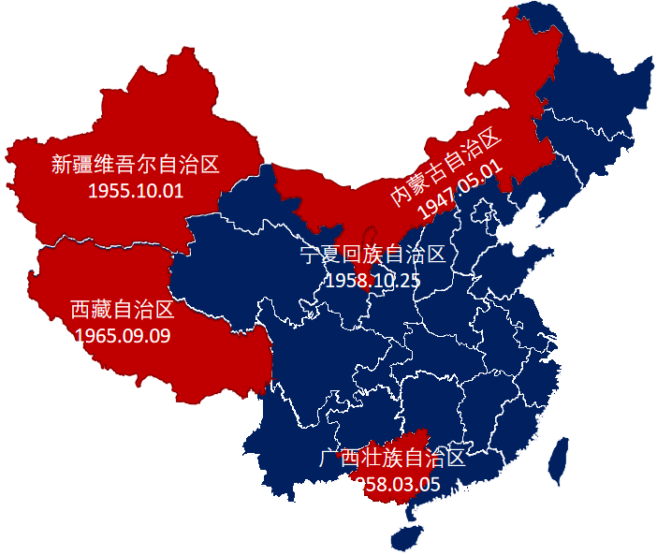
社会主义基本制度的建立
2.政治领域——第一届全国人民代表大会：
(2)内容：
③中国共产党领导的多党合作和政治协商制度是我国的基本政治制度之一
方针：1956年党的八大，中共中央正式提出“长期共存，互相监督”的方针。1982年党的十二大，将其在此基础上发展为“长期共存，互相监督，肝胆相照，荣辱与共”的十六字方针。
④民族区域自治制度是我国的基本政治制度之一。
◎五大省级自治区示意图

Slide 29
社会主义基本制度的建立
3.思想领域——毛泽东思想：
毛泽东思想不仅是新民主主义革命的指导思想，也是社会主义革命、社会主义建设的指导思想。
毛泽东思想是马克思主义中国化第一次历史性飞跃的理论成果，是中国共产党和中国人民历尽艰辛获得的宝贵的精神财富，是中国革命和建设的科学指南，是中华民族的精神支柱。
1945年召开的党的七大将毛泽东思想确立为党的指导思想并写入党章。七大概括阐述了毛泽东思想的主要内容，对毛泽东思想的历史地位予以充分肯定。1981年，在邓小平主持下，党的十一届六中全会作出的《关于建国以来党的若干历史问题的决议》，对毛泽东和毛泽东思想的历史地位作出了科学的、实事求是的评价。
毛泽东思想是马克思列宁主义的重大发展。
毛泽东思想是中国革命和建设的科学指南。
毛泽东思想是中华民族的精神支柱和精神财富。
——摘自新华社《永远的丰碑•红色记忆：毛泽东思想的历史地位》

Slide 30
课堂总结
中华人民共和国成立和向社会主义的过渡
筹备：中国人民政治协商会议第一届全体会议召开
标志：中央人民政府委员会第一次会议、开国大典
意义
中华人民共和国的成立
土地改革：背景、过程、影响
稳定物价：原因、措施、结果
抗美援朝：背景、过程、影响
人民政权的巩固
“一边倒”
“另起炉灶”
“打扫干净屋子再请客”
外交方针
参加日内瓦会议
和平共处五项原则的提出
参加亚非会议（万隆会议）
开创独立自主的和平外交
经济领域——过渡时期总路线“一化三改”
1954年《中华人民共和国宪法》
人民代表大会制度
中国共产党领导的多党合作和政治协商制度
民族区域自治制度
社会主义基本制度的建立
政治领域——第一届全国人民代表大会
思想领域——毛泽东思想

Slide 31
谢 谢 观 看！

